Slide 1
第6週進度報告
蔡佩容

Slide 2
進度報告(1/6)
繼續製作教材的HTML
增加背景、字體、陰影等

Slide 3
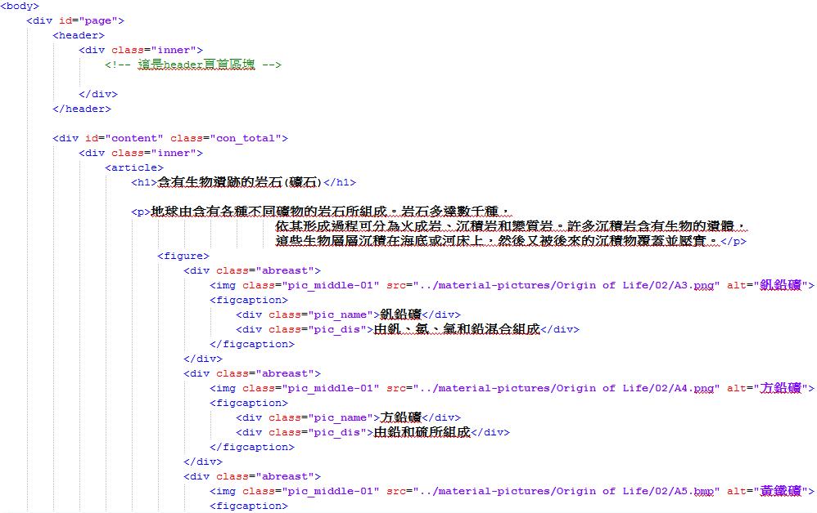
進度報告-HTML(2/6)

Slide 4
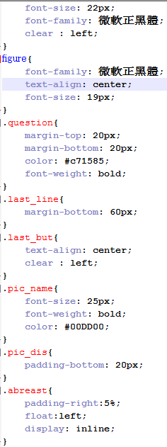
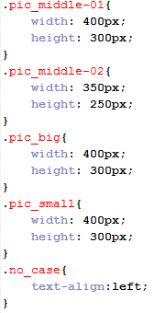
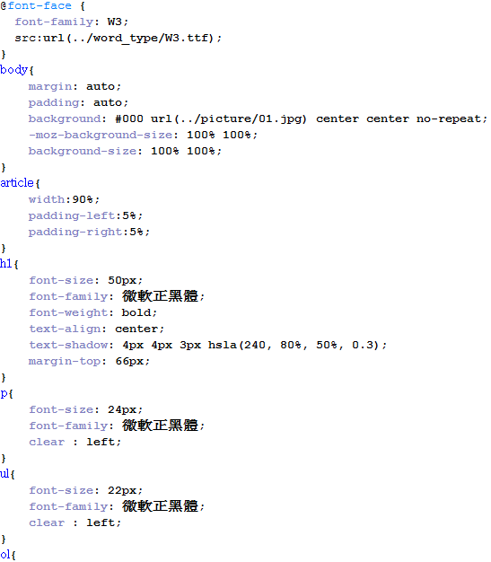
進度報告-CSS(3/6)

Slide 5
DEMO

Slide 6
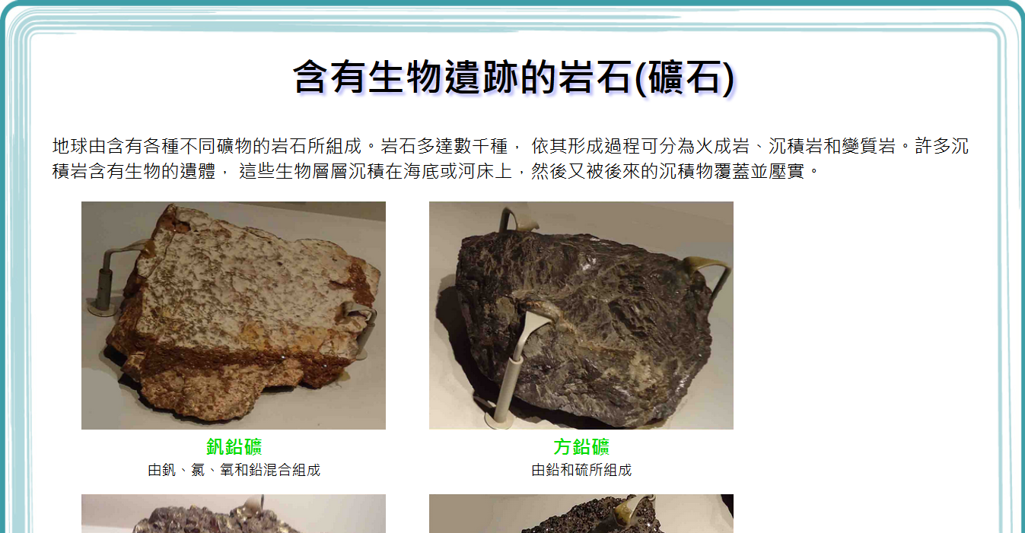
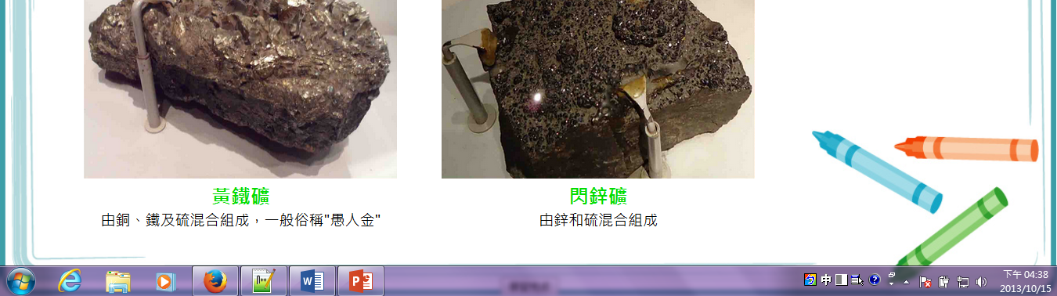
進度報告(5/5)
電腦上的視角

Slide 7
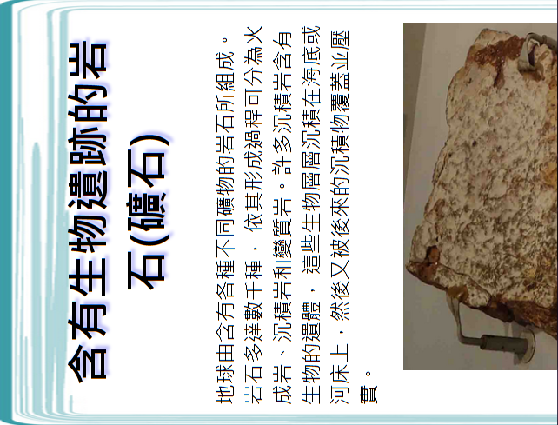
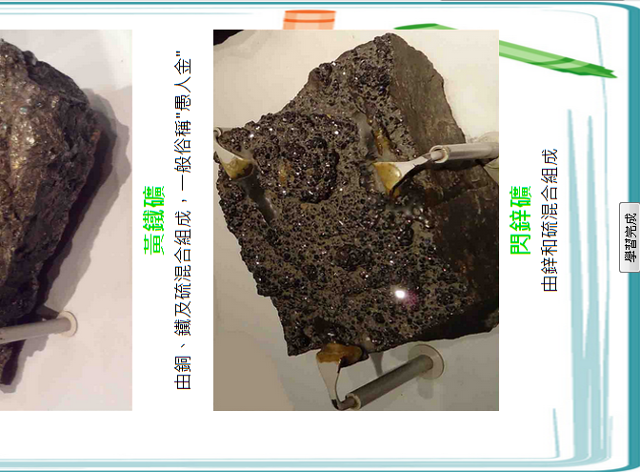
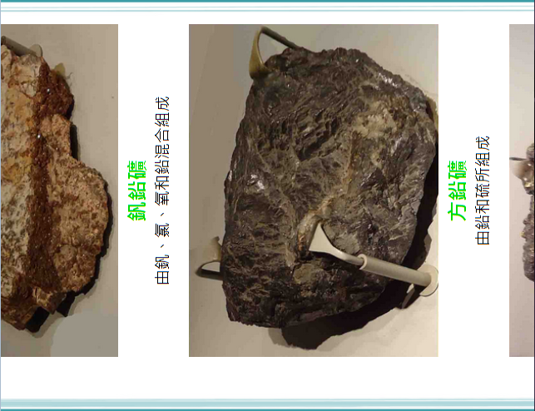
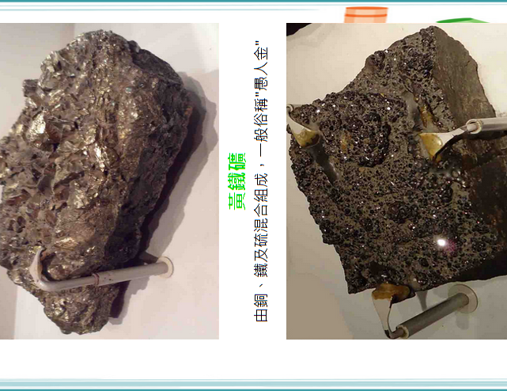
進度報告(6/6)
視窗縮小，排版也會跟的自動縮放

Slide 8
Thank You

